Slide 1
Topik Skripsi Semester Ganjil 2018/2019
Cecilia E. Nugraheni

Slide 2
Kode | Judul
CEN4501 | Ant Colony Optimization untuk Permasalahan Multi Objective Flowshop Scheduling
CEN4502 | Artificial Bee Colony Algorithm untuk Permasalahan Flowshop Scheduling
CEN4503 | Artificial Immune System untuk Permasalahan Jobshop Scheduling
CEN4504* | Aplikasi JST pada Permasalahan Seleksi Beasiswa
CEN4505* | Aplikasi JST pada Permasalahan Seleksi Jalur PMDK

Slide 3
CEN4501 Ant Colony Optimization (ACO) untuk Permasalahan Multi Objective Flowshop Scheduling (MOFSP)
Flowshop scheduling problem (FSP) adalah salah satu jenis penjadwalan pada proses produksi.
Diberikan n job yang masing-masing terdiri atas m buah operasi dan m buah mesin. Setiap operasi hanya ditangani oleh sebuah mesin. Setiap saat mesin hanya bisa menangani satu operasi. Urutan operasi dari setiap job sama.
Masalah: menentukan urutan pemrosesan job agar memenuhi kriteria optimasi tertentu (minimasi waktu proses keseluruhan, minimasi waktu tunggu job, minimasi waktu nganggur mesin, dsb.). Kriteria optimasi bisa tunggal (single objective) atau jamak (multi objective).
Heuristik untuk proses penjadwalan
Low level heuristic (FIFO, LIFO, SPT, LPT)
Meta-heuristic (algoritma genetika GA), simulated annealing (SA), ant colony optimization (ACO), particle swarm optimization (PSO), firefly algorithm (FA), Artificial Immune System (AIS), Artificial Bee Colony Algorithm (ABCA), dll.)
Hyper-heuristic (genetic programming HH, kombinasi meta-hyperheuristic).

Slide 4
CEN4501 Ant Colony Optimization (ACO) untuk Permasalahan Multi Objective Flowshop Scheduling
Tujuan
Membuat program untuk menyelesaikan permasalahan MOFSP dengan Ant Colony Optimization.
Yang harus dilakukan
Studi literatur: penjadwalan proses produksi secara umum, MOFSP, ACO, aplikasi ACO untuk masalah penjadwalan.
Analisis aplikasi ACO pada masalah MOFSP.
Pengembangan perangkat lunak (analisis, desain, implementasi, pengujian)
Eksperimen dengan sebuah benchmark.
Referensi:
Marco Dorigo and Krzysztof Socha. An Introduction to Ant Colony Optimization. https://www.researchgate.net/publication/228388768_An_Introduction_to_Ant_Colony_Optimization.
Sun, et.al. Multi-objective optimization algorithms for flow shop scheduling problem: a review and prospects. Int J Adv Manuf Technol. https://pdfs.semanticscholar.org/0467/2564bed3b75048d41566644b0f1514f7a354.pdf

Slide 5
CEN4502 Artificial Bee Colony Algorithm untuk Permasalahan Flowshop Scheduling (FSP)
Flowshop scheduling problem (FSP) adalah salah satu jenis penjadwalan pada proses produksi.
Diberikan n job yang masing-masing terdiri atas m buah operasi dan m buah mesin. Setiap operasi hanya ditangani oleh sebuah mesin. Setiap saat mesin hanya bisa menangani satu operasi. Urutan operasi dari setiap job sama.
Masalah: menentukan urutan pemrosesan job agar memenuhi kriteria optimasi tertentu (minimasi waktu proses keseluruhan, minimasi waktu tunggu job, minimasi waktu nganggur mesin, dsb.). Kriteria optimasi bisa tunggal (single objective) atau jamak (multi objective).
Heuristik untuk proses penjadwalan
Low level heuristic (FIFO, LIFO, SPT, LPT)
Meta-heuristic (algoritma genetika GA), simulated annealing (SA), ant colony optimization (ACO), particle swarm optimization (PSO), firefly algorithm (FA), Artificial Immune System (AIS), Artificial Bee Colony Algorithm (ABCA), dll.)
Hyper-heuristic (genetic programming HH, kombinasi meta-hyperheuristic).

Slide 6
CEN4502 Artificial Bee Colony Algorithm untuk Permasalahan Flowshop Scheduling (FSP)
Tujuan
Membuat program untuk menyelesaikan permasalahan FSP dengan Artificial Bee Colony Algorithm (ABCA).
Yang harus dilakukan
Studi literatur: penjadwalan proses produksi secara umum, FSP, ABCA, aplikasi ABCA untuk masalah penjadwalan produksi.
Analisis aplikasi ABCA pada masalah FSP.
Pengembangan perangkat lunak (analisis, desain, implementasi, pengujian)
Eksperimen dengan sebuah benchmark.
Referensi:
Artificial Bee Colony Algorithm. http://www.scholarpedia.org/article/Artificial_bee_colony_algorithm
Nur Fazlinda binti Mohd Pauzi. Flowshop Scheduling using Artificial Bee Colony (ABC) Algorithm with Varying Onlooker Bees Approaches. Master Thesis, Dept. of Mechanical Engineering, Fac. Mechanical and Manufacturing Engineering, Universiti Tun Hussein Onn Malaysia. 2015. http://eprints.uthm.edu.my/7027/1/NUR_FAZLINDA_MOHD_PAUZI.pdf

Slide 7
CEN4503 Artificial Immune System (AIS) untuk Jobshop Scheduling Problem
Jobshop scheduling problem (JSP) adalah salah satu jenis penjadwalan pada proses produksi.
Diberikan n job yang masing-masing terdiri atas m buah operasi dan m buah mesin. Setiap operasi hanya ditangani oleh sebuah mesin. Setiap saat mesin hanya bisa menangani satu operasi. Urutan operasi dari setiap job bisa berbeda
Masalah: menentukan urutan pemrosesan job agar memenuhi kriteria optimasi tertentu (minimasi waktu proses keseluruhan, minimasi waktu tunggu job, minimasi waktu nganggur mesin, dsb.). Kriteria optimasi bisa tunggal (single objective) atau jamak (multi objective).
Heuristik untuk proses penjadwalan
Low level heuristic (FIFO, LIFO, SPT, LPT)
Meta-heuristic (algoritma genetika GA), simulated annealing (SA), ant colony optimization (ACO), particle swarm optimization (PSO), firefly algorithm (FA), Artificial Immune System (AIS), Artificial Bee Colony Algorithm (ABCA), dll.)
Hyper-heuristic (genetic programming HH, kombinasi meta-hyperheuristic).

Slide 8
CEN4503 Artificial Immune System (AIS) untuk Jobshop Scheduling Problem
Tujuan
Membuat program untuk menyelesaikan JSP dengan Artificial Immune System (AIS).
Yang harus dilakukan
Studi literatur: penjadwalan proses produksi secara umum, JSP, AIS, aplikasi AIS untuk masalah penjadwalan.
Analisis aplikasi AIS pada masalah JSP.
Pengembangan perangkat lunak (analisis, desain, implementasi, pengujian)
Eksperimen dengan sebuah benchmark.
Referensi
Mark Read, Paul Andrews and Jon Timmis. Artificial Immune Systems. http://markread.info/pubs/ais.pdf
Akshata A. Bondal. Artificial Immune Systems Applied to Job Shop Scheduling. Master Thesis. Fac. Of the Russ College of Engineering and Technology of Ohio University. https://etd.ohiolink.edu/rws_etd/document/get/ohiou1204990296/inline

Slide 9
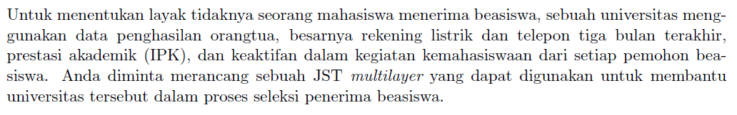
CEN4504* Aplikasi Jaringan Syaraf Tiruan pada Permasalahan Seleksi Beasiswa
Illustrasi

Slide 10
CEN4504* Aplikasi Jaringan Syaraf Tiruan pada Permasalahan Seleksi Beasiswa
Tujuan
Mengembangkan Sistem Rekomendasi Seleksi Beasiswa berbasis Jaringan Syaraf Tiruan
Yang harus dikerjakan:
Melakukan studi literatur mengenai JST
Mempelajari sistem beasiswa (Dharmasiswa) UNPAR
Mengembangkan program (analisis, desain, implementasi, pengujian)
Melakukan eksperimen.
Referensi
Ilham Sayekti. Pengujian Model Jaringan Syaraf Tiruan Untuk Kualifikasi Calon Mahasiswa Baru Program Bidik Misi. https://download.portalgaruda.org/article.php?...Pengujian%20Model%20...
Prasyarat
Sudah/sedang mengambil matakuliah Jaringan Syaraf Tiruan.
Nilai untuk Matakuliah Pemrograman Berbasis Objek atau Desain dan Analisis Algoritma adalah D.

Slide 11
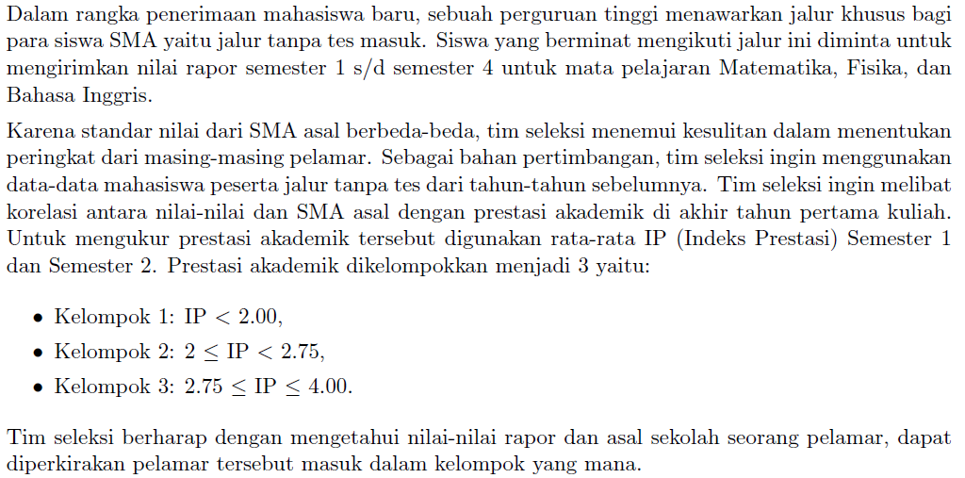
CEN4305* Aplikasi Jaringan Syaraf Tiruan pada Permasalahan Seleksi PMDK
Illustrasi

Slide 12
CEN4305* Aplikasi Jaringan Syaraf Tiruan pada Permasalahan Seleksi PMDK
Tujuan
Mengembangkan Sistem Rekomendasi Seleksi PMDK berbasis Jaringan Syaraf Tiruan
Yang harus dikerjakan:
Melakukan studi literatur mengenai JST.
Mempelajari sistem PMDK UNPAR.
Mengembangkan program (analisis, desain, implementasi, pengujian).
Melakukan eksperimen.
Referensi
Maria Agustin dan Toni Prahasto. Penggunaan Jaringan Syaraf Tiruan Backpropagation Untuk Seleksi Penerimaan Mahasiswa Baru Pada Jurusan Teknik Komputer Di Politeknik Negeri Sriwijaya. https://ejournal.undip.ac.id/index.php/jsinbis/article/view/6127
Prasyarat
Sudah/sedang mengambil matakuliah Jaringan Syaraf Tiruan.
Nilai untuk Matakuliah Pemrograman Berbasis Objek atau Desain dan Analisis Algoritma adalah D.

